Slide 1
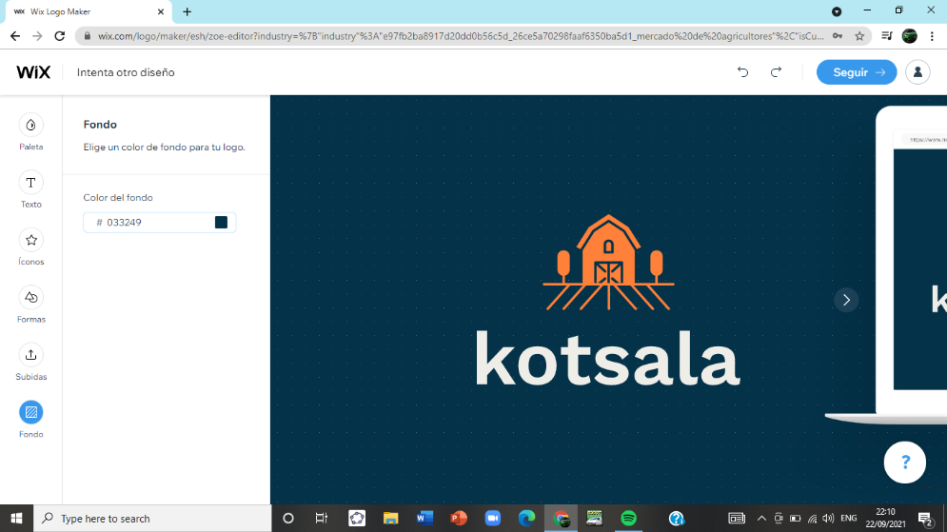




RESUMEN
En la actualidad el agua es un recurso muy escaso pero muy necesario para el riego de cultivos en la agricultura, la des eficiencia del riego en campo abierto es un gran problema ya que este recurso es desperdiciado por la falta de conocimientos del las necesidades del suelo.
RESULTADOS
* Invernadero modular, portátil.
* Control automático de variables críticas para el cultivo: Riego, Temperatura, Humedad Ambiental, Luz Solar.
* Plataforma de comunicación y control En Línea con tres capacidades:
1. Visualización de datos y notificación de alertas al móvil.
2. Control manual de actuadores.
3. Ajuste de parámetros de control. Cuenta con retroalimentación de Inteligencia Artificial para recomendaciones
según región y tipo de cultivo.
DEFINICIÓN DEL PROBLEMA
Pregunta de investigación:
¿Se podrá realizar un prototipo de sistema modular aplicado en un invernadero para el monitoreo y control de cultivos?
MARCO TEÓRICO
Que es un invernadero
Un invernadero es una estructura con cubierta exterior translúcida, generalmente hecha de vidrio o plástico,
diseñada para cultivo de plantas en condiciones óptimas, permitiendo el control de luz, temperatura, humedad y
otras variables clave para optimizar su desarrollo.
OBJETIVO GENERAL
Desarrollo de invernadero inteligente para producción de alimentos orgánicos en los hogares,
controlando de manera automática riego, temperatura y otras variables.
ANALISIS DE RESULTADOS
El Invernadero Inteligente cuenta con capacidad de aireación y riego automatizado. Comparte los datos a una plataforma web para
visualización de información y envío de alertas en tiempo real. El usuario podrá utilizar dicha plataforma web para modificación
de parámetros asistido por la Inteligencia Artificial.
OBJETIVOS ESPECÍFICOS
METODOLOGÍA
Investigar, diseñar y elaborar un invernadero, funcional.
Realizar la programación para automatizar el invernadero.
Elaborar una aplicación web para poder monitorear nuestro cultivo con visualización 3d.
El primer paso será la fabricación de la estructura física para colocar la cubierta de plástico.
Una vez identificados actuadores y sensores, se procede a la programación de controlador electrónico (Arduino).
Paralelo a la programación, se instalará el hardware correspondiente al sistema de riego y sistema de aireación
para integrarlos a la tarjeta Arduino. Por último, instalación de sensores y ejecución de pruebas.
CONCLUSIONES
Se demostró la factibilidad operación para un producto modular, portátil y de uso simple para el usuario final
(familias sin conocimiento técnico).
El siguiente proyecto será el control de temperatura para incrementar la capacidad de tipos de cultivos.
HIPÓTESIS
El sistema monitoreo de cultivos en campo abierto e invernadero para la optimización de recursos como lo son el agua, agroquímicos entre otros, el usuario podrá visualizar los datos de una manera mas intuitiva gracias a la visualización de datos en 3d, reportes en formato pdf, graficos por horas y la consulta 24/7 del chatbot
.
Manuel Ignacio Rivera Luque

